Slide 1




Thứ … ngày … tháng … năm …

Slide 2


Nhận ra được nấm có hình dạng, kích thước, màu sắc và nơi sống rất khác nhau qua quan sát tranh ảnh hoặc video.

Slide 3






Slide 4



Hãy kể tên một số loại nấm mà em biết?
Nấm rơm, nấm đùi gà, nấm tuyết…

Slide 5
Chúng có hình dạng và màu sắc như thế nào?
Nấm có hình dạng, kích thước và nhiều màu sắc khác nhau.

Slide 6


Slide 7

Hoạt động 1:
Hình dạng, kích thước và màu sắc của nấm
Notes:
Thiết kế: Hương Thảo – Zalo 0972.115.126

Slide 8
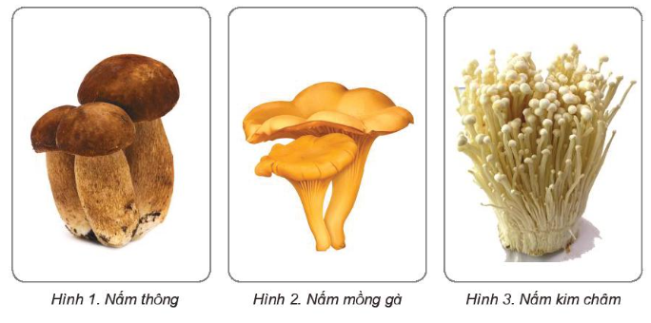
1. Quan sát từ hình 1 đến hình 7 về một số nấm thường gặp, mô tả hình dạng và màu sắc của chúng.

Slide 9
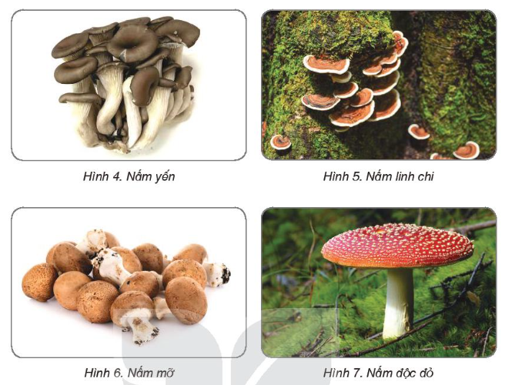

Slide 10
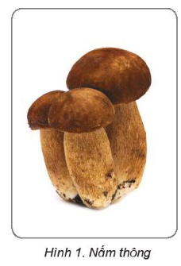
Nấm thông: Mũ nấm có dạng hình cầu dẹt, khi còn non nấm có màu tím rồi chuyển dần sang màu nâu hoặc vàng

Slide 11
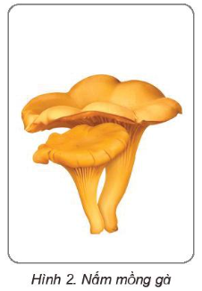
Nấm mồng gà: Có dạng phễu, màu vàng lòng đỏ trứng hoặc vàng pha màu mận.

Slide 12
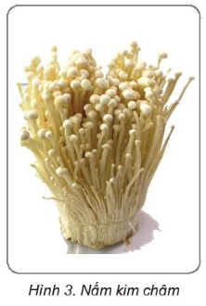
Nấm kim châm: Có hình giá đậu. Cuống có màu trắng hay màu vàng nhạt.

Slide 13
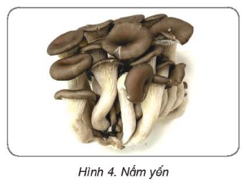
Nấm yến: Có mũ màu tím nhạt, mũ nhỏ, thân to.

Slide 14
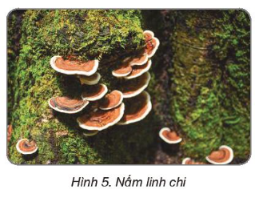
Nấm linh chi: Hơi tròn hoặc hình bầu, mặt trên hơi bóng có màu sắc, bên dưới có màu trắng đục....

Slide 15
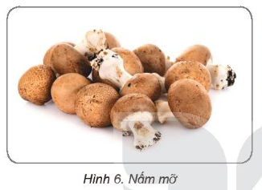
Nấm mỡ: Phần mũ nấm dày, hình cầu, tròn, mũ nấm trơn, không có hoa văn..

Slide 16
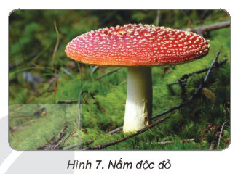
Nấm độc đỏ: Quả nấm có màu đỏ rực hay màu đỏ cam, màu sắc có thể nhạt dần sau mưa, có phủ những vảy màu trắng...

Slide 17

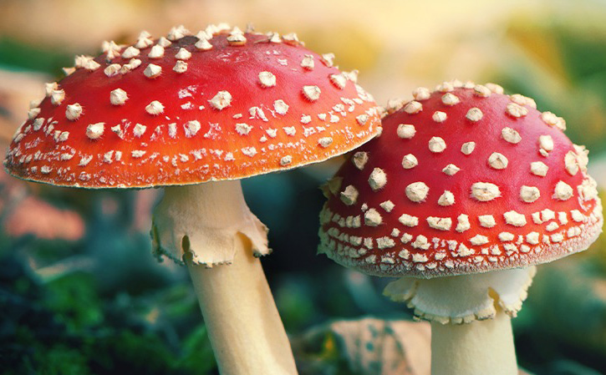
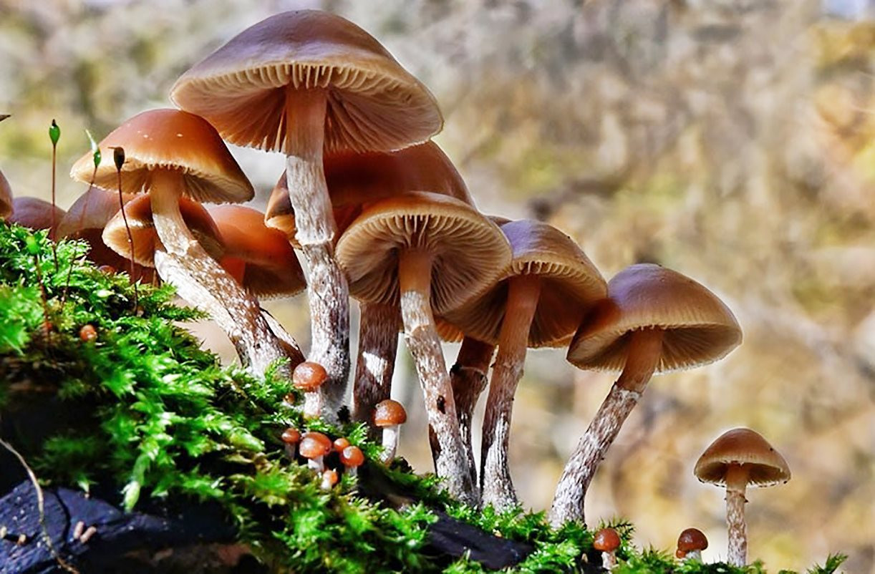
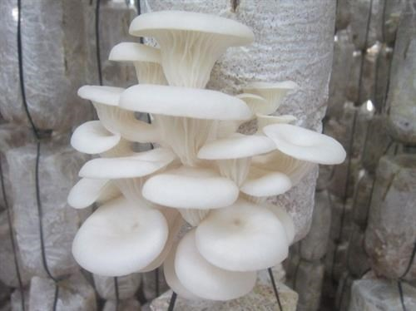
Trong tự nhiên, nấm có hình dạng và màu sắc rất khác nhau.
Notes:
Thiết kế: Hương Thảo – Zalo 0972.115.126

Slide 18
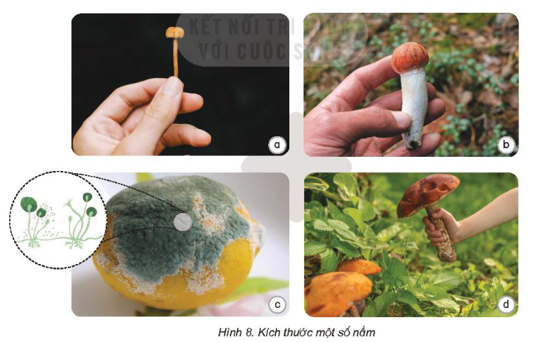
2. Quan sát hình 8 và nhận xét về kích thước của một số nấm
Kích thước bé như que tăm
Kích thước tương đương ngón tay người.
Kích thước to gần bằng cổ tay, mũ to như cái đĩa.
Kích thước rất nhỏ, phải phóng to mới nhìn được

Slide 19
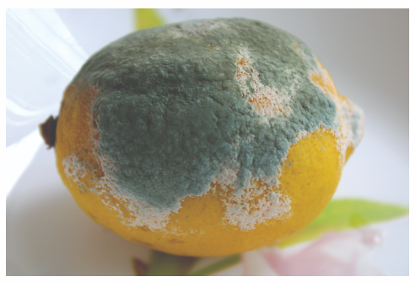
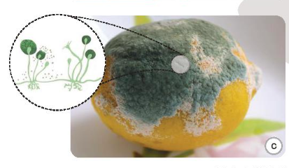
Nấm mốc có kích thước rất nhỏ, chỉ có thể quan sát dưới kính hiển vi. Hình 8c là nấm mốc được phóng to dưới kính hiển vi.

Slide 20
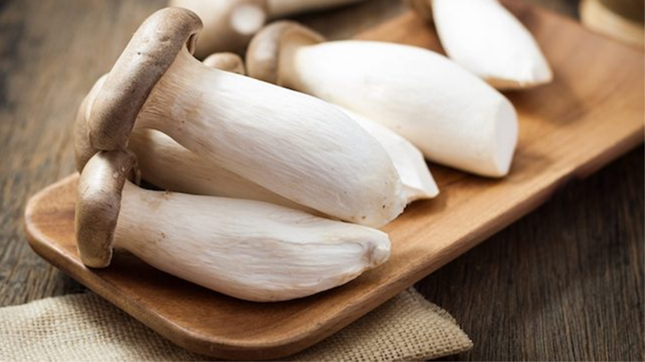
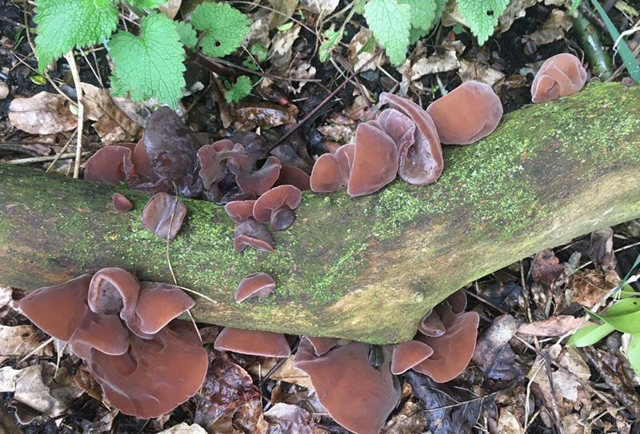
Một số loại nấm khác
Nấm gà
Nấm tai mèo

Slide 21
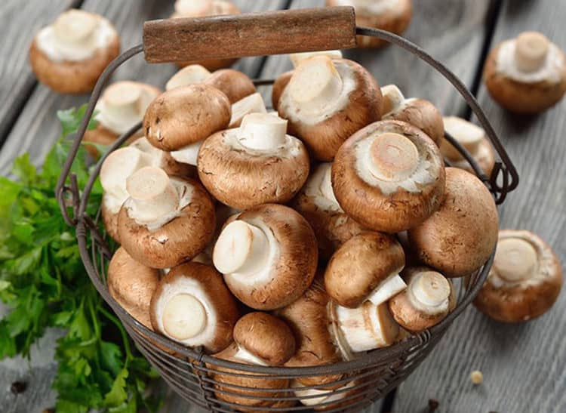
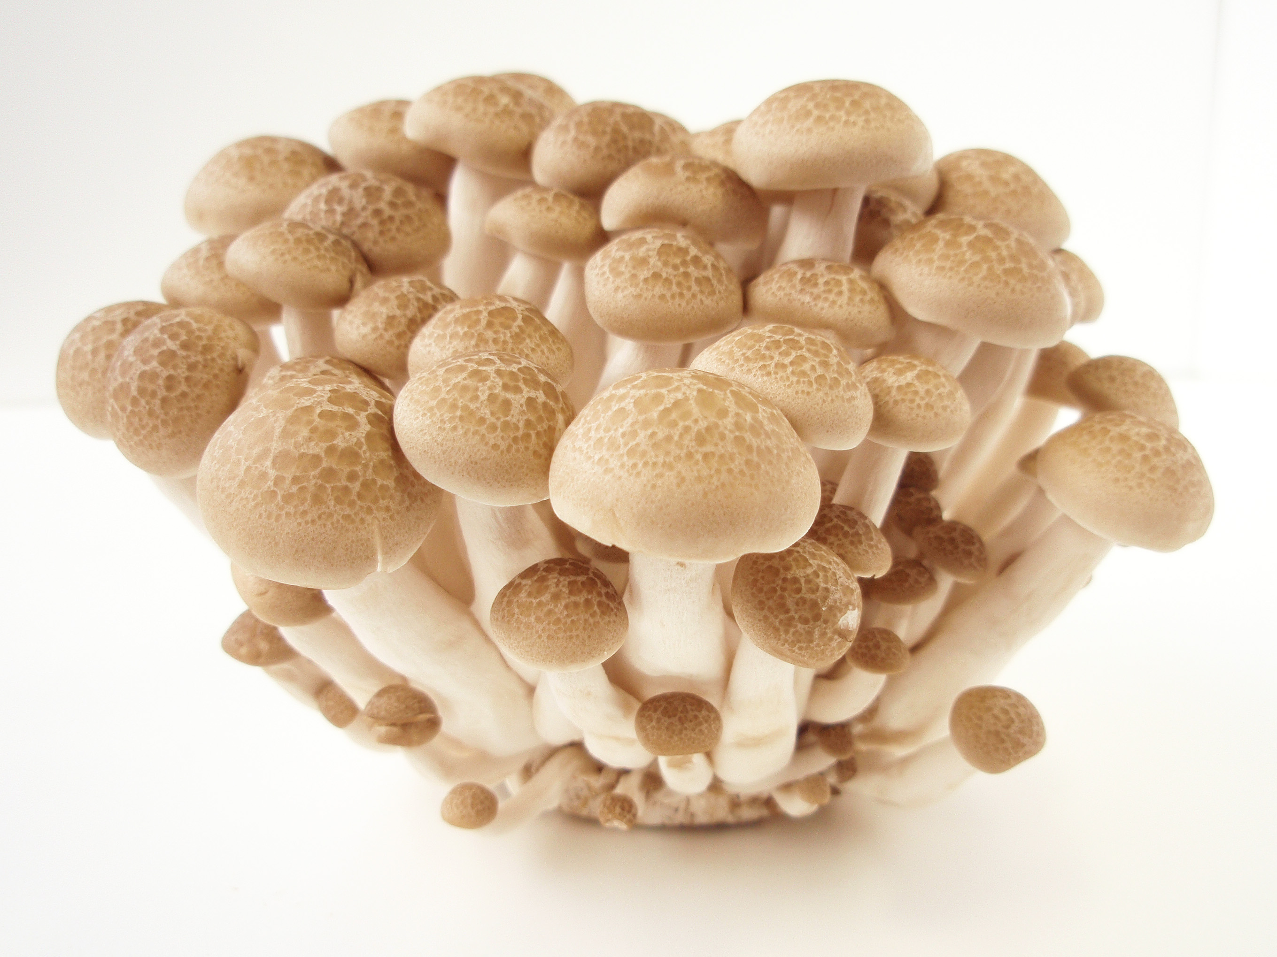
Một số loại nấm khác
Nấm hương
Nấm Ngọc Tẩm

Slide 22
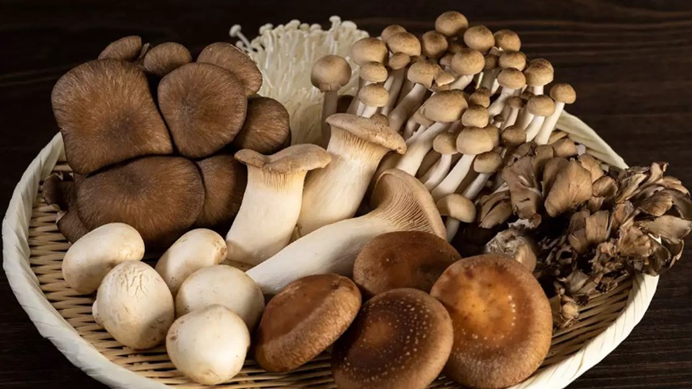
Kích thước của các loại nấm khác nhau
Notes:
Thiết kế: Hương Thảo – Zalo 0972.115.126

Slide 23
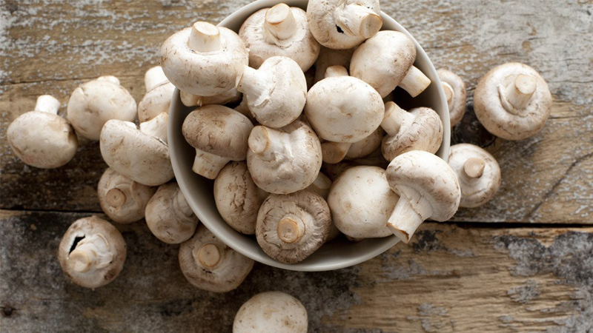
3. Nêu tên một loại nấm và chia sẻ hình dạng, kích thước, màu sắc của nấm đó.
Ví dụ: Nấm mỡ có nhiều màu sắc từ trắng đến nâu nhạt với kích cỡ đa dạng.

Slide 24
Nấm có hình dạng, kích thước và màu sắc rất khác nhau như từ rất nhỏ không thể nhìn thấy bằng mắt thường đến to lớn, màu sắc trắng, nâu, đỏ, vàng, sặc sỡ...
Nấm có hình dạng, kích thước, màu sắc nhưng không có màu xanh như đa số thực vật do nấm không có diệp lục.
Notes:
Thiết kế: Hương Thảo – Zalo 0972.115.126

Slide 25


Slide 26












1
2
3
4
Notes:
Kích vào chậu hoa để đến slide câu hỏi

Slide 27
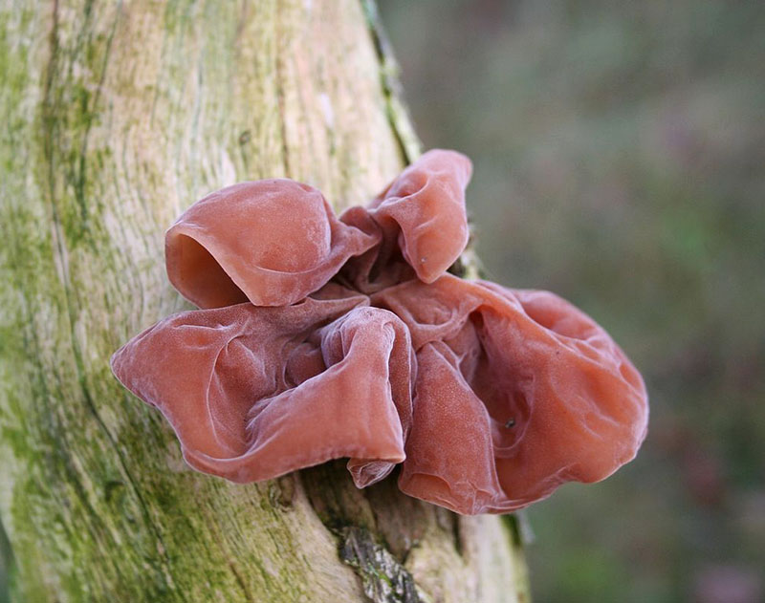
Đáp án: Nấm tai mèo
Đây là nấm gì?
Notes:
Kích vào mặt trời để quay về slide trò chơi

Slide 28
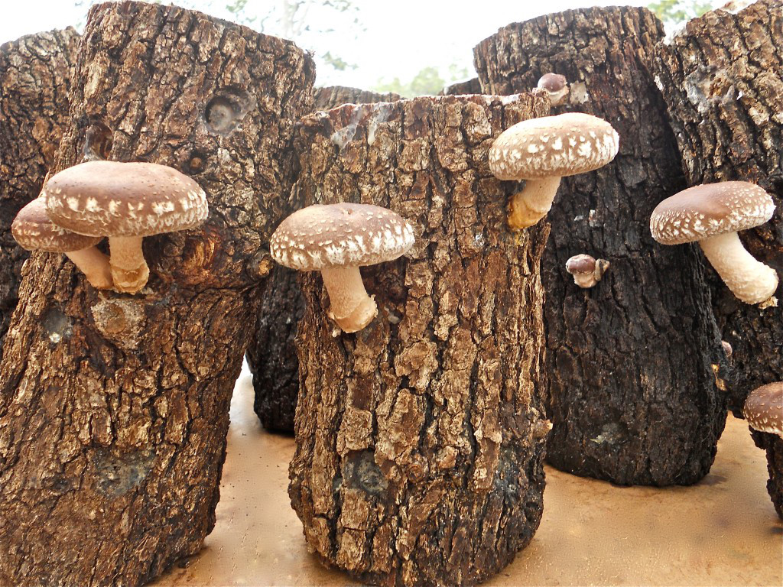
Đáp án: Nấm hương
Đây là nấm gì?
Notes:
Kích vào mặt trời để quay về slide trò chơi

Slide 29
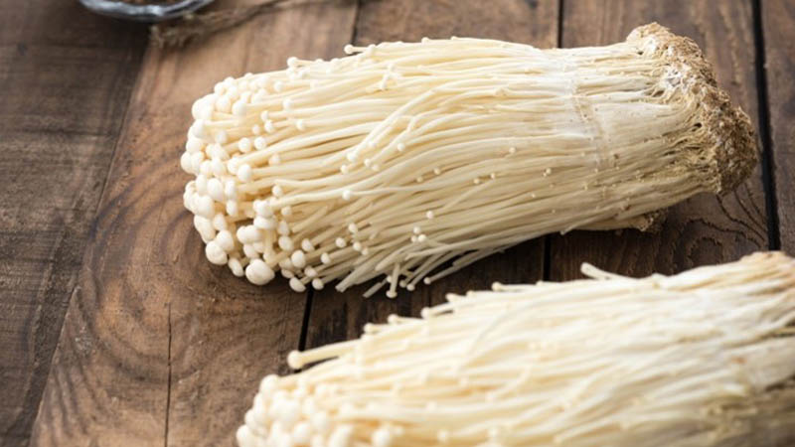
Đáp án:
Nấm kim châm
Đây là nấm gì?
Notes:
Kích vào mặt trời để quay về slide trò chơi

Slide 30
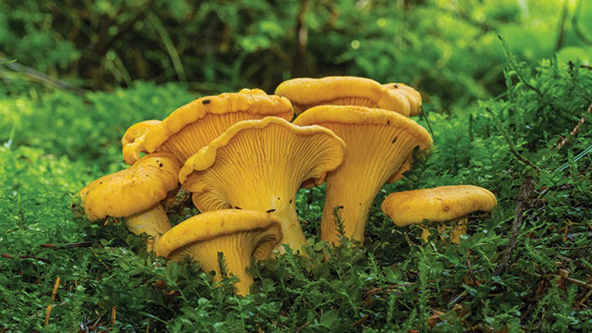
Đáp án:
Nấm mồng gà
Đây là nấm gì?
Notes:
Kích vào mặt trời để quay về slide trò chơi

Slide 31

(tiết 4)

